Slide 1


Hashira do python
A RESPIRAÇÃO DO CÓDIGO
6 Formas básicas de começar com Python
João Vitor

Slide 2

Python: A Forma da Simplicidade
Introdução
Python é uma linguagem de programação que conquistou o mundo graças à sua clareza, simplicidade e versatilidade. Criada por Guido van Rossum nos anos 90, ela é usada em diversas áreas, desde sites e aplicativos até inteligência artificial e análises de dados. Seu objetivo sempre foi ser uma linguagem que “todo mundo consegue ler e entender”. Por isso, sua sintaxe é mais próxima do inglês do que a maioria das outras linguagens.
Aprender a manipular dados em Python passa por dominar os seletores — formas de acessar e extrair informações de listas, strings, dicionários e outras estruturas. Esses recursos são fundamentais porque permitem trabalhar de forma rápida e eficiente com qualquer tipo de dado.
A seguir, você verá os principais seletores do Python, explicados de maneira simples e com exemplos em contextos reais.

Slide 3
01
SELECIONANDO ITENS POR ÍNDICE

Slide 4

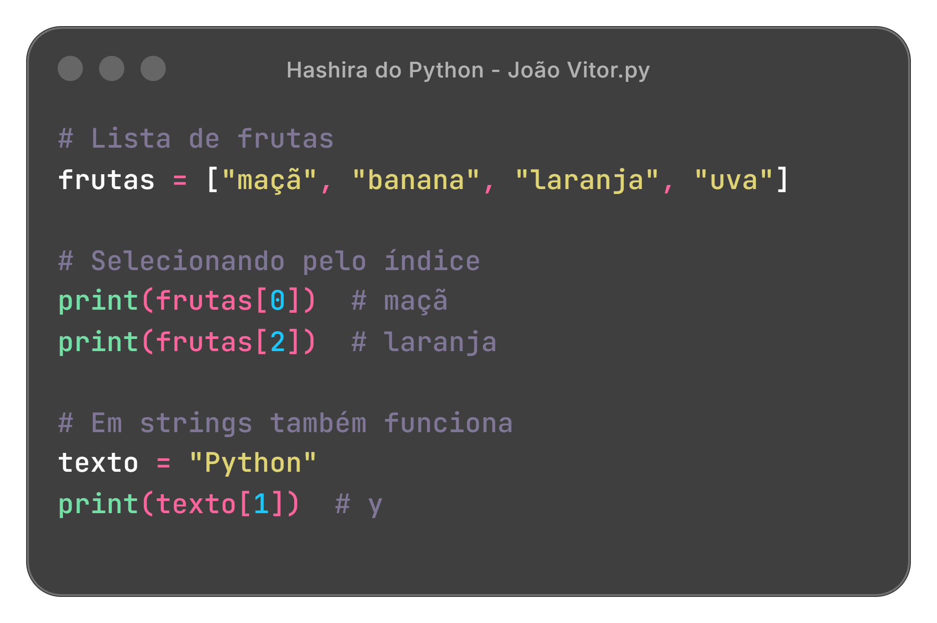
Selecionando Itens por Índice
O índice é a forma mais básica de selecionar elementos em Python. Listas, strings e tuplas são sequências indexadas, onde cada item ocupa uma posição. O índice sempre começa no 0.
📌 Quando usar: Quando você já sabe exatamente a posição do item e precisa acessá-lo rapidamente.

Slide 5
02
SELECIONANDO FAIXAS COM SLICING

Slide 6
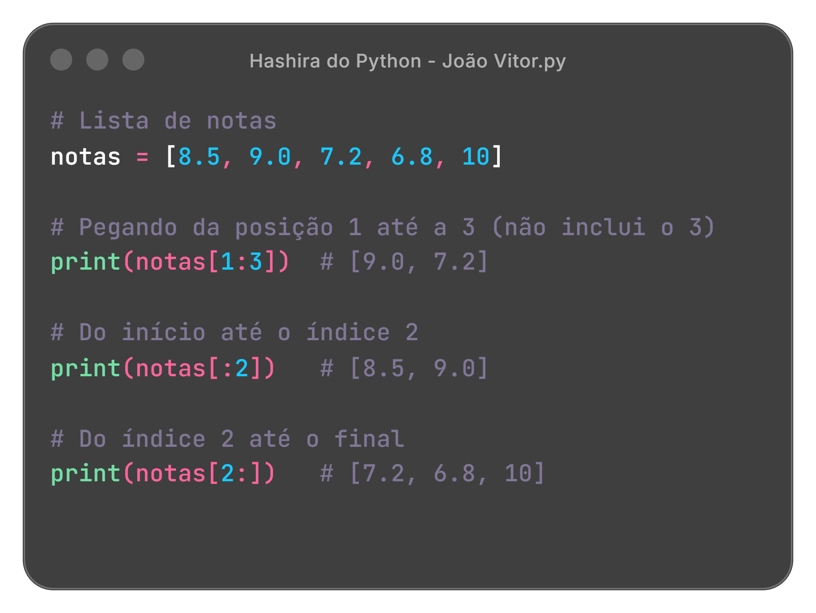
Selecionando Faixas com Slicing
O slicing é um dos recursos mais poderosos do Python. Ele permite “fatiar” listas, tuplas ou strings usando a notação inicio:fim. Importante: o índice final não é incluído no resultado.
📌 Quando usar:
Quando você precisa de subconjuntos de dados, como pegar as três primeiras notas de um aluno ou as últimas letras de uma palavra.

Slide 7
03
SELECIONANDO COM PASSO

Slide 8
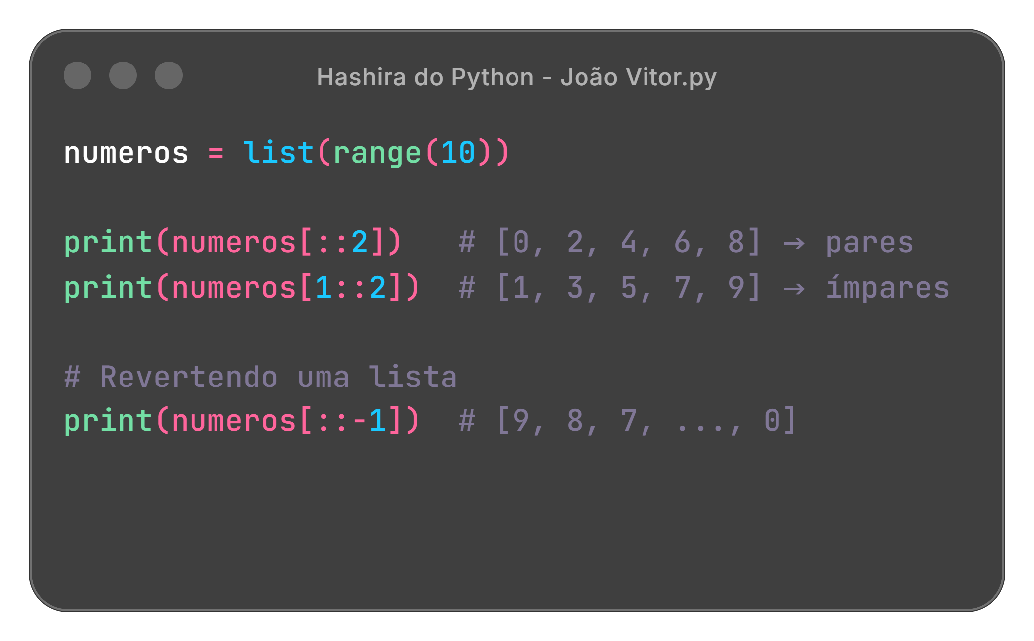
Selecionando com Passo
Além de início e fim, o slicing aceita um terceiro parâmetro, chamado passo. Ele define de quantos em quantos elementos a seleção será feita.
📌 Quando usar:
Para selecionar apenas números pares ou ímpares.
Para inverter uma lista ou string rapidamente.
Para criar amostras em intervalos regulares.

Slide 9
04
Selecionando com Condições (List Comprehension)

Slide 10
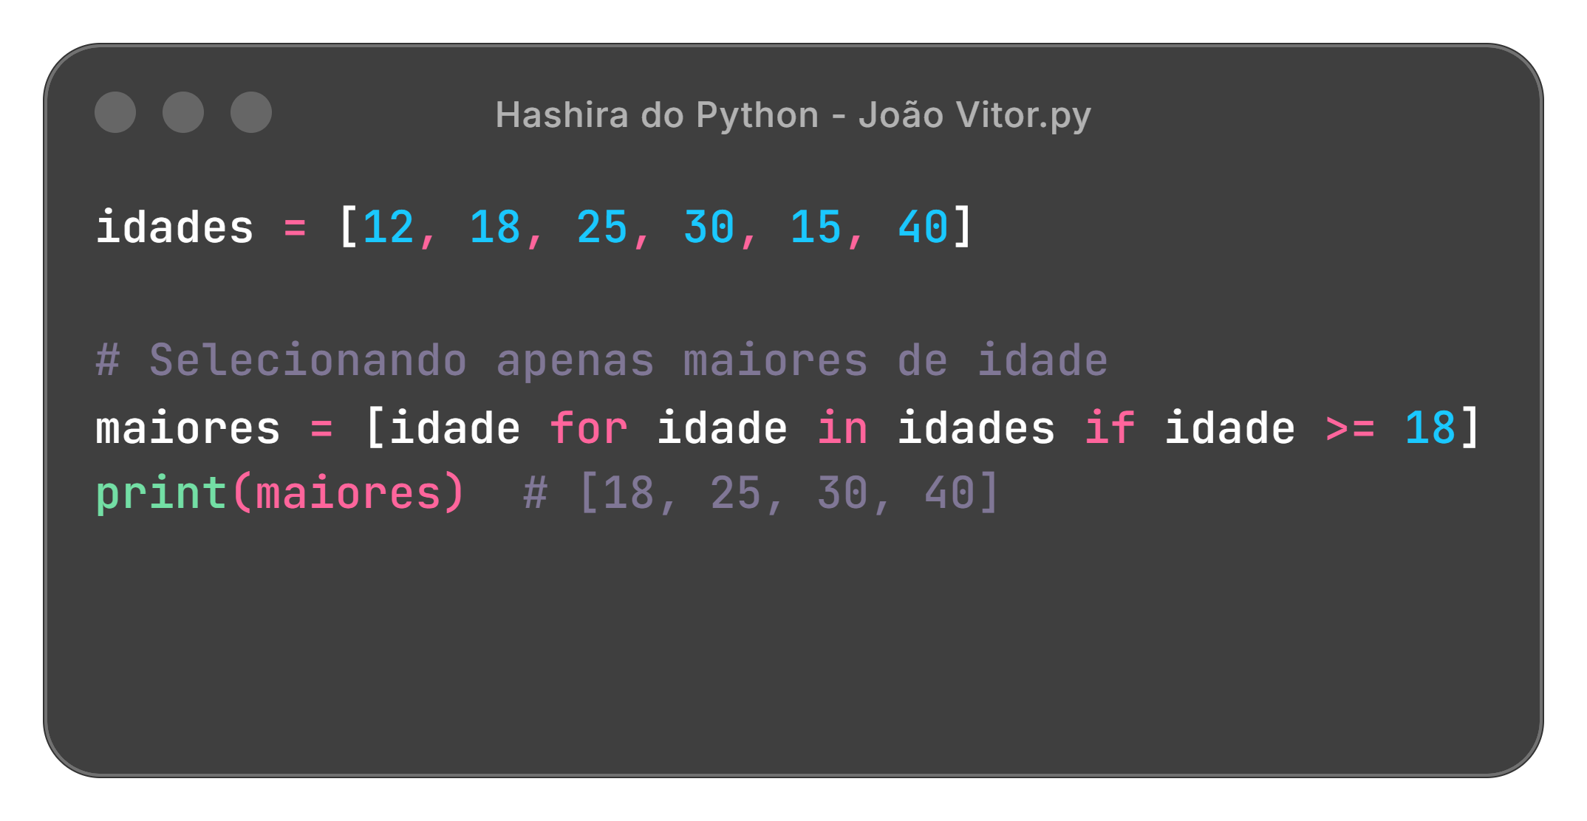
Selecionando com Condições (List Comprehension)
Nem sempre basta pegar um item pelo índice — muitas vezes queremos filtrar elementos de acordo com uma condição. A forma mais elegante de fazer isso é usando list comprehension.
📌 Quando usar:
Quando você precisa criar uma nova lista filtrada de maneira rápida e clara, sem escrever muitos loops.

Slide 11
05
SELECIONANDO COM FILTER()

Slide 12
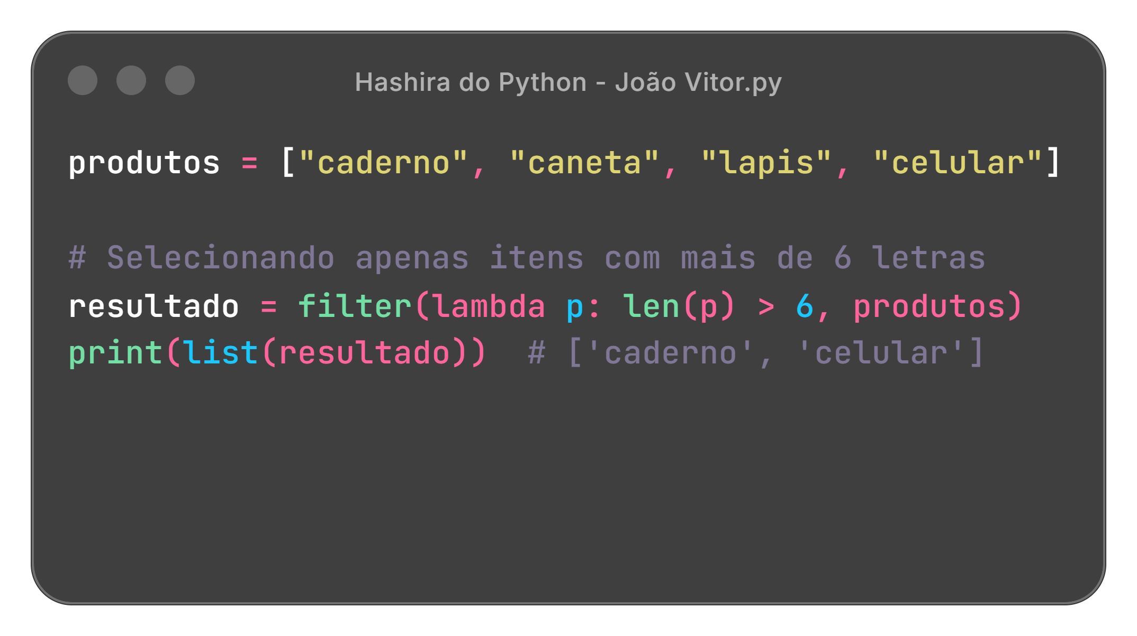
Selecionando com filter()
Outra forma de filtrar dados é com a função filter(), que aplica uma condição a cada item da sequência. Diferente da list comprehension, o filter() retorna um objeto iterável, que normalmente é convertido em lista.
📌 Quando usar:
Quando você prefere uma abordagem mais funcional, deixando claro que está filtrando uma lista de acordo com uma regra.

Slide 13
06
SELECIONANDO EM DICIONÁRIOS

Slide 14
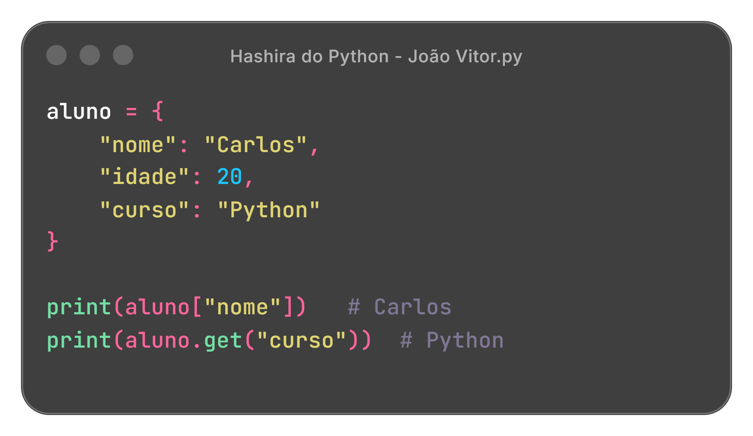
Selecionando em Dicionários
Em dicionários, os itens são acessados pelas chaves. Essa é a forma mais natural de selecionar informações que têm um rótulo associado, como em um registro de aluno ou ficha de produto.
📌 Quando usar:
Quando você precisa acessar valores por nome, e não por posição.
Use get() quando não tiver certeza se a chave existe, pois evita erros e pode até definir um valor padrão.

Slide 15
Agradecimentos

Slide 16

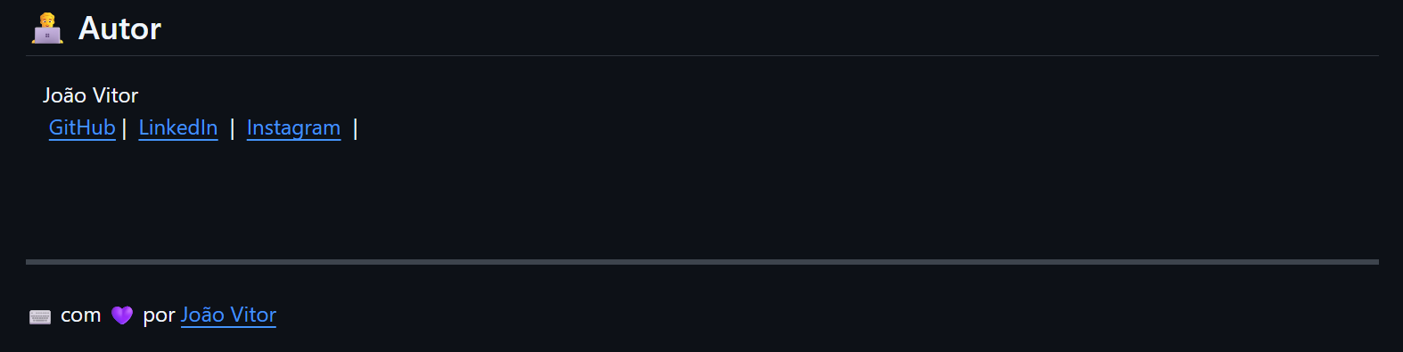
Encerramento e um obrigado!
Esse Ebook foi gerado por IA, e diagramado por um humano.
https://github.com/joaovitorsrp/prompts-recipe-to-create-a-ebook-curse

